Slide 1


Picturebox

Slide 2
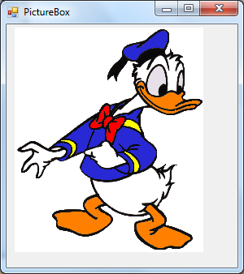
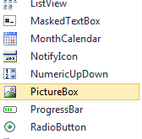
Picturebox
PictureBox dùng để hiển thị hình ảnh lên giao diện

Slide 3
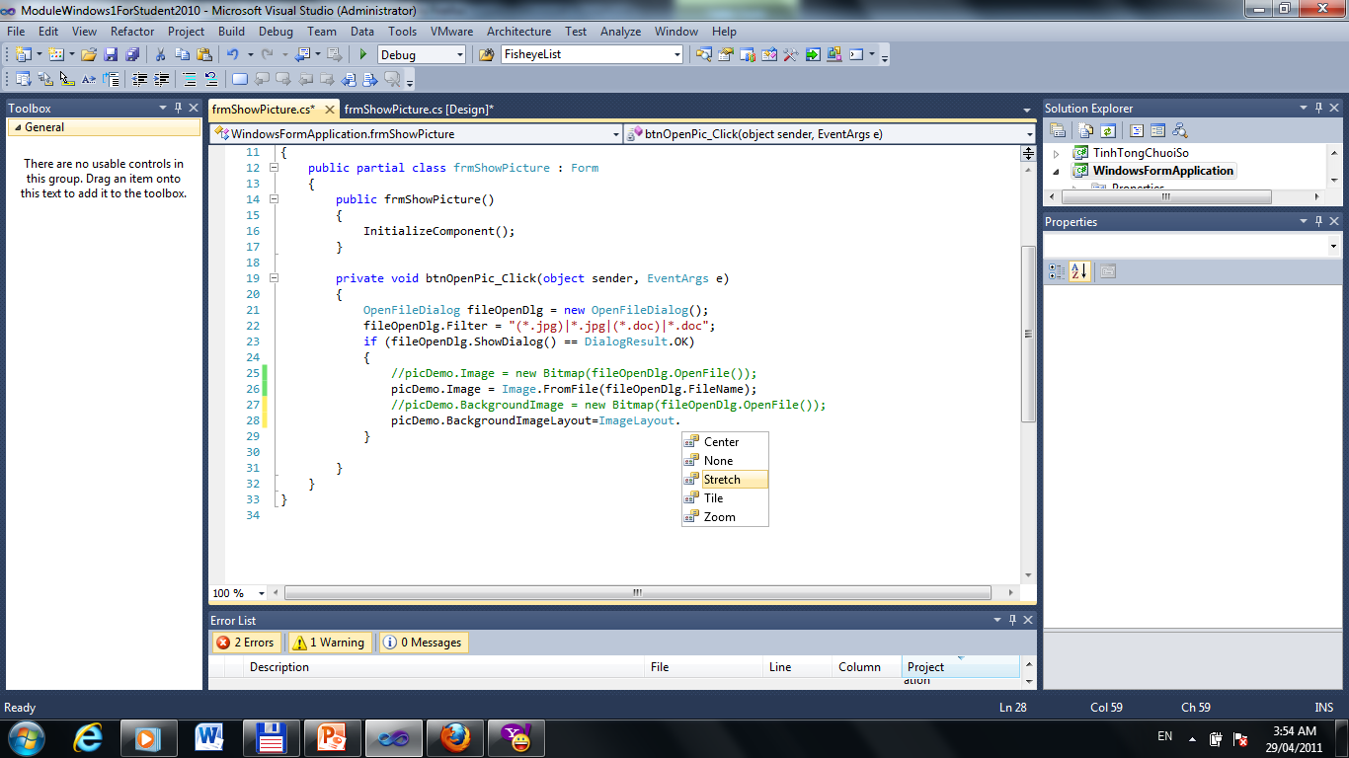
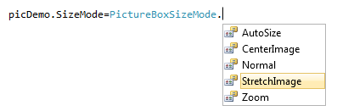
Picturebox
Các thuộc tính quan trọng của PictureBox:
Thuộc tính | Mô tả
Name | Tên control, thường bắt đầu bằng pic
BackgroundImage | Dùng để hiển thị hình ảnh
BackgroundImageLayout | Thiết lập kiểu xuất hiện hình ảnh
Image | Dùng để hiển thị hình ảnh
SizeMode | Tthiết lập kiểu xuất hiện hình ảnh

Slide 4
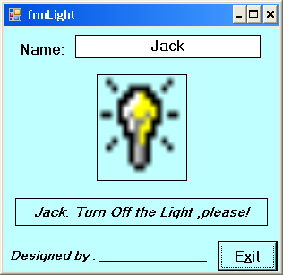
Picturebox
Demo chương trình
Khi chương trình vừa thực thi.
Form được hiển thị giữa màn hình
Các đối tượng được “neo” sao cho khi người dùng thay đổi kích thước form thì các đối tượng được resize kích thước sao cho “dễ nhìn”
picTurnOn được hiển thị, picTurnOff được ẩn ngay bên dưới picTurnOn. Khi người dùng đưa chuột vào picTurnOn sẽ xuất hiện tip “Click me to Turn OFF the Light!”, và ngược lại trên picTurnOFF.
Hiện tên mặc định vào ô Name
Lable ngay bên dưới pictureBox hiển thị thông báo
“Jack. Turn Off the Light ,please!”

Slide 5


Hey! Coding is easy!
END

